Slide 1
Путешествие по станциям
урок – игра по теме
«Умножение и деление натуральных чисел»

Slide 2
УСТНЫЙ СЧЕТ
24-19
*8
+22
-17
:9
42-33
*6
+27
-9
:8
57-49
*7
+14
-28
:7
66-59
*7
+17
-38
:4
5
9
6
7

Slide 3
МАРШРУТНАЯ КАРТА
Станция
«Ребус»
Станция
«Кроссворд»
Станция
«Вычислители»
Станция
«Движение»

Slide 4
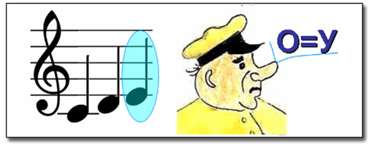
СТАНЦИЯ «РЕБУС»

Slide 5
СТАНЦИЯ «КРОССВОРД»
По горизонтали:
3) Выражение с неизвестными
4) Результат вычитания
5) Угол 90 градусов называется …
7) Некоторое количество предметов сходных по определенным свойствам
8) Промежуток времени в 52 недели
9) Десять сантиметров - это…
По вертикали:
1) Тысяча грамм-это…
2) На какое число делить нельзя?
6) Четырехугольник, у которого все стороны равны, а углы прямые

Slide 6
СТАНЦИЯ «КРОССВОРД»
 |  |  |  |  |  |  | К |  |  | Н
У | Р | А | В | Н | Е | Н | И | Е |  | У
 |  |  |  |  |  |  | Л |  |  | Л
 |  |  | Р | А | З | Н | О | С | Т | Ь
 |  |  |  |  |  |  | Г
 |  |  |  |  |  | П | Р | Я | М | О | Й
 |  |  |  |  |  |  | А |  |  |  |  |  |  | К
 |  |  |  |  |  |  | М | Н | О | Ж | Е | С | Т | В | О
 |  |  |  |  |  |  | М |  |  |  |  |  |  | А
 |  |  |  |  |  |  |  |  |  |  |  | Г | О | Д
 |  |  |  |  |  |  |  |  |  |  |  |  |  | Р
 |  |  |  |  |  |  |  |  |  |  |  |  |  | А
 |  |  |  |  |  |  |  | Д | Е | Ц | И | М | Е | Т | Р

Slide 7
СТАНЦИЯ «ВЫЧИСЛИТЕЛИ»
1 ВАРИАНТ
4 704 −4 704 : (46 +38);
2 ВАРИАНТ
2 808 : 72 +15 808 : 52.
56
343

Slide 8
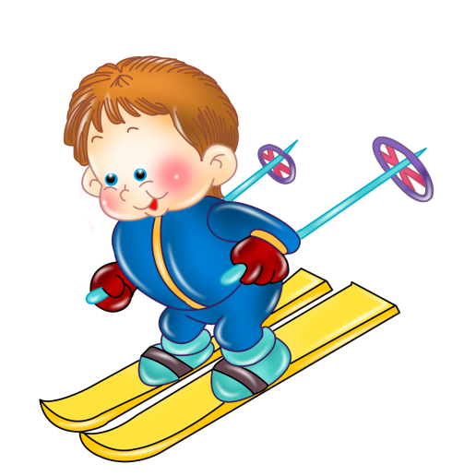
СТАНЦИЯ «ДВИЖЕНИЕ»
1 Два пограничных катера плывут навстречу друг другу. Скорость первого 32 км\ч, скорость второго 40 км\ч. Сейчас между ними 360 км. Какое расстояние будет между ними через 2 часа?
216
2 Из одного пункта в противоположных направлениях одновременно вышли два лыжника. Один шел со скоростью 13 км\ч, другой со скоростью на 3 км\ч меньше, чем у первого. Какое расстояние будет между ними через 3 часа?
69

Slide 9
ЭТО ЧТО-ТО НОВЕНЬКОЕ
1) Сколькими способами можно составить код в замке из 4 цифр?
2) Сколькими способами можно составить код в замке из 4 цифр, если цифры не повторяются?
3) Сколькими способами можно составить код в замке из 4 цифр, если известны четыре цифры?

Slide 10
Домашнее задание:
§ 19, разобрать примеры 1,2.

